Slide 1
Region Värmland

Slide 2

Skatt och politik
Invånarna i Värmland betalar skatt till Region Värmland. Skatten bekostar vård, tandvård, folkhögskolor, kollektivtrafik och regional utveckling.
Vart 4:e år röstar invånarna om vilka politiker som ska styra Region Värmland.

Slide 3
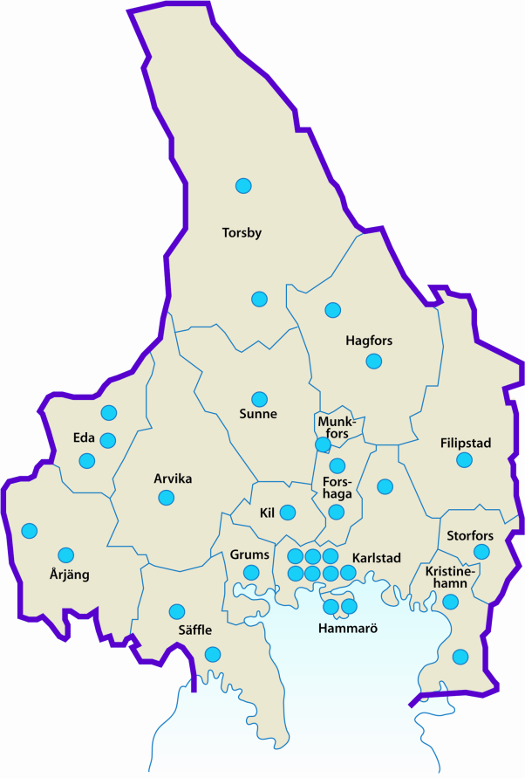
I Värmland finns
3 sjukhus: Arvika, Karlstad och Torsby
30 vårdcentraler
20 folktandvårdskliniker
5 folkhögskolor

Slide 4
Region Värmland
I Värmland bor 281 300 personer.
Med drygt 8 000 anställda är Region Värmland länets största arbetsgivare.

Slide 5
Vill du jobba hos oss i framtiden?
I Region Värmland arbetar personer med olika yrken, till exempel sjuksköterska, läkare, fysioterapeut, undersköterska, biomedicinsk analytiker, IT-tekniker, lärare, städ- och kostpersonal.
Läs om lediga jobb på regionvarmland.se

